Slide 1
机器人: 基础篇
Prof. C.J. Taylor University of Pennsylvania

Slide 2

视频 1.1 CJ Taylor

Slide 3
目标
在开发数学工具时，我们需要讨论空间中物体的位置。
物体的位置取决于你从哪个角度来看待它们。那么，我们如何才能使它测量的更精确呢?

Slide 4
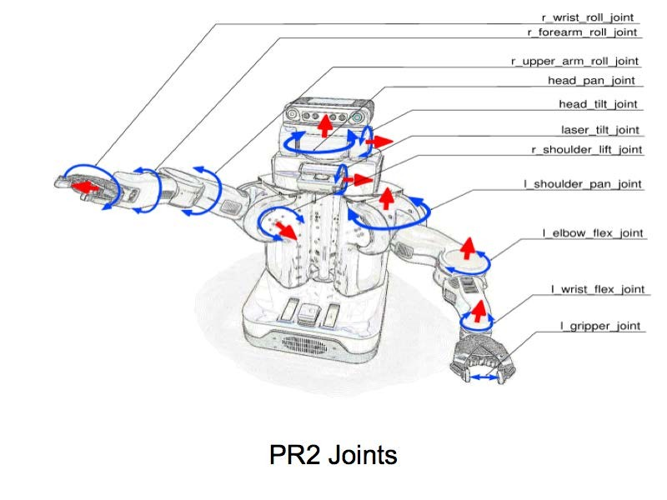
机器人的坐标转换

Slide 5


笛卡尔
考虑笛卡尔坐标平面
平面上的点可以用表示坐标的元组表示它们的坐标
y
v
(2,1)
x

Slide 6
笛卡尔
注意，我们也可以在笛卡尔坐标系讨论向量。对应于平面上的方向或在点之间的位移，也可以用元组来表示
(1,3)
y
v
(2,1)
x
© University of Pennsylvania
Robo1x-1 6

Slide 7

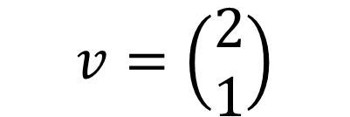
向量
让我们把这些数字分成元组，把它们堆起来
$$v=\left(\begin{matrix}2 \\ 1\end{matrix}\right)$$
$v∈R^{2}表示$v是由两个实数组成的向量，而不
是由两个复数
© University of Pennsylvania
Robo1x-1 7

Slide 8
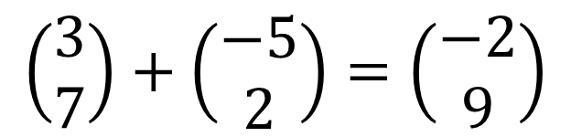
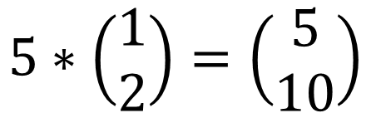
向量的操作
很自然地，想象一下简单的代数运算，比如乘以
一个标量
$$5∗\left(\begin{matrix}1 \\ 2\end{matrix}\right)=\left(\begin{matrix}5 \\ 10\end{matrix}\right)$$
或者加法运算
$$\left(\begin{matrix}3 \\ 7\end{matrix}\right)+\left(\begin{matrix}−5 \\ 2\end{matrix}\right)=\left(\begin{matrix}−2 \\ 9\end{matrix}\right)$$
© University of Pennsylvania
Robo1x-1 8

Slide 9
几何解释
不难看出看出乘于一个标量值对应于按照这个量值缩放这个向量。
同样地，两个向量相加对应于将相应的向量头部和尾部相连接。
y
y
(w+v)
a*v
w
v
v
x
x
© University of Pennsylvania
Robo1x-1 9

Slide 10
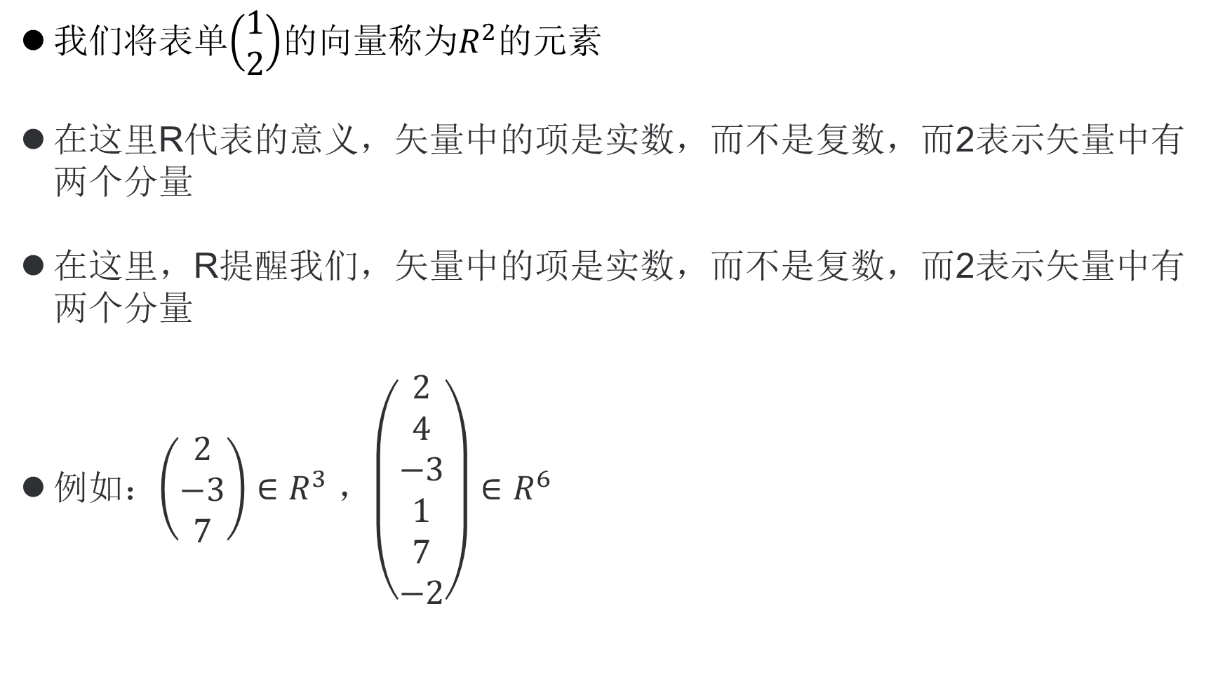
增加维度
我们将表单$\left(\begin{matrix}1 \\ 2\end{matrix}\right)$的向量称为$R^{2}$的元素
在这里R代表的意义，矢量中的项是实数，而不是复数，而2表示矢量中有两个分量
在这里，R提醒我们，矢量中的项是实数，而不是复数，而2表示矢量中有两个分量
例如：$\left(\begin{matrix}2 \\ −3 \\ 7\end{matrix}\right)∈R^{3}$ ，$\left(\begin{matrix}2 \\ 4 \\ −3 \\ 1 \\ 7 \\ −2\end{matrix}\right)∈R^{6}$

Slide 11

三维笛卡尔系
我们将要研究空间中的物体位置，所以三维的坐标系对我们有帮助。
y
(1, 3, 2)
v
x
z

Slide 12
Video 1.2 CJ Taylor

Slide 13
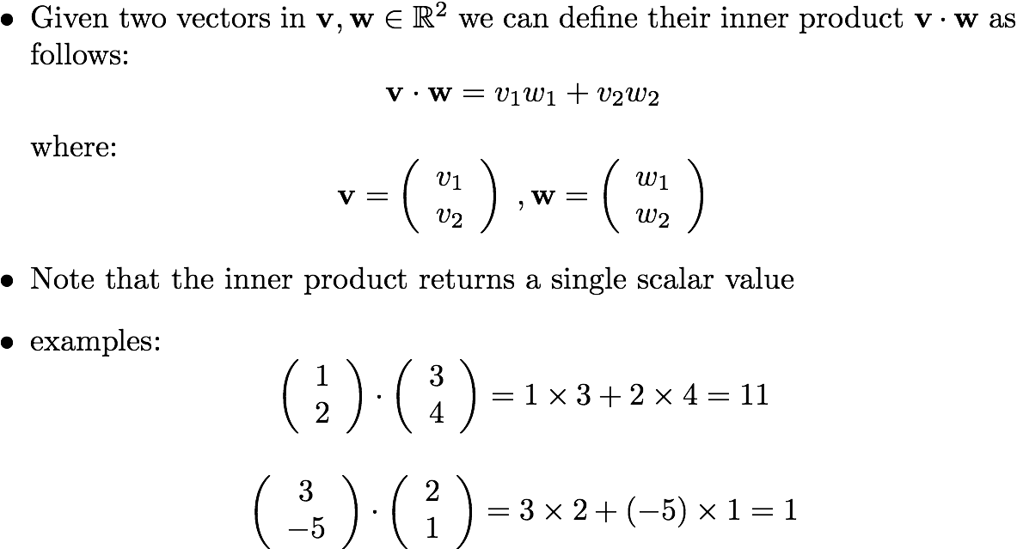
Inner Product

Slide 14
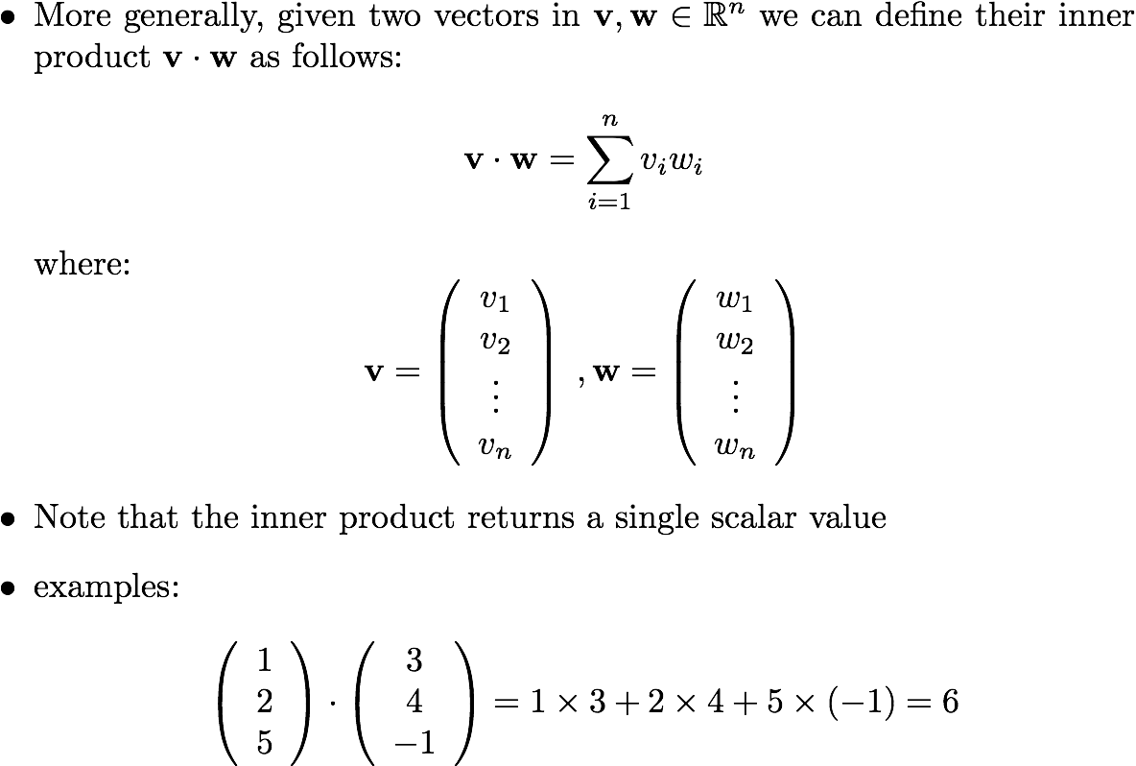
More Inner Products

Slide 15
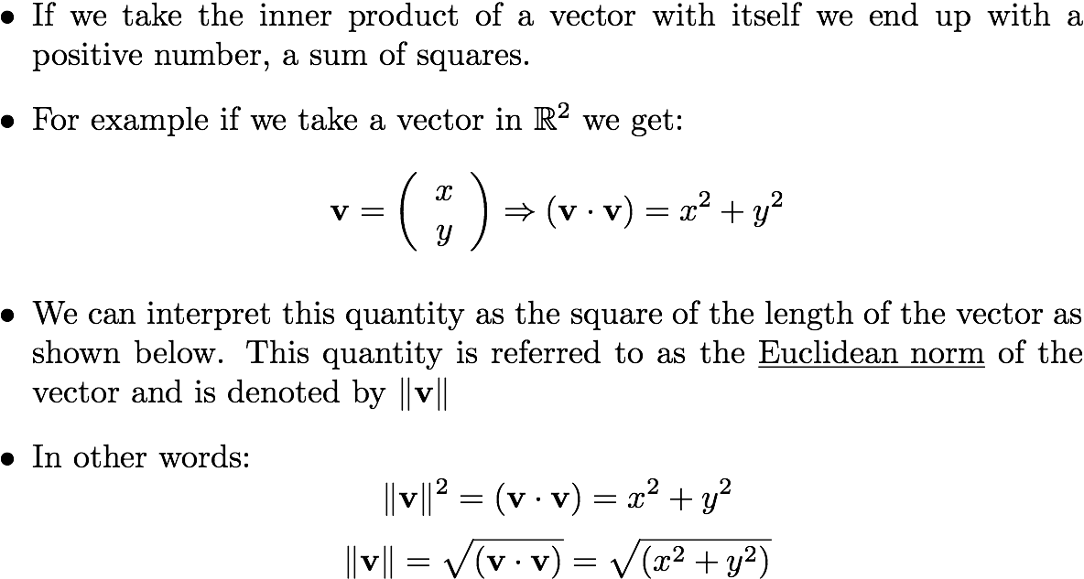
The Euclidean Norm

Slide 16

Euclidean Norm
v
y
x

Slide 17
Video 1.3 CJ Taylor

Slide 18
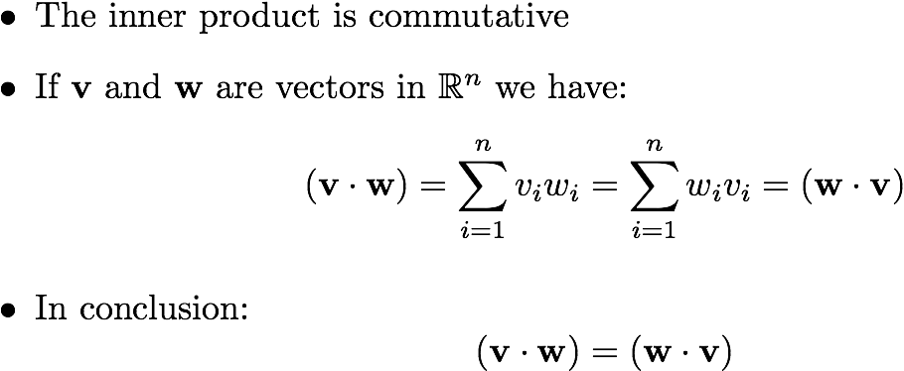
Inner Product Properties

Slide 19
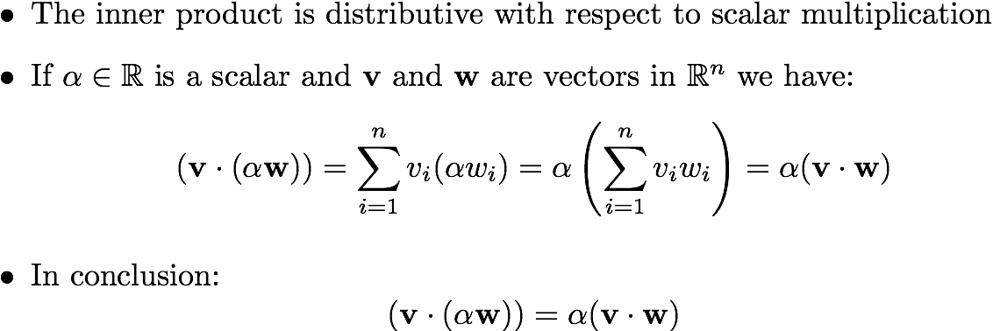
Inner Product Properties

Slide 20
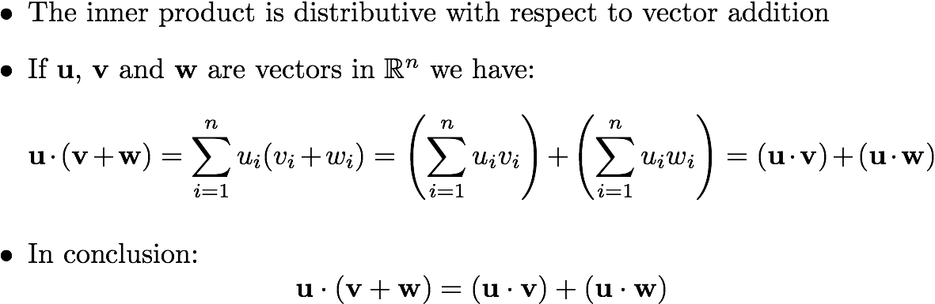
Inner Product Properties
Robo1x-1 20

Slide 21
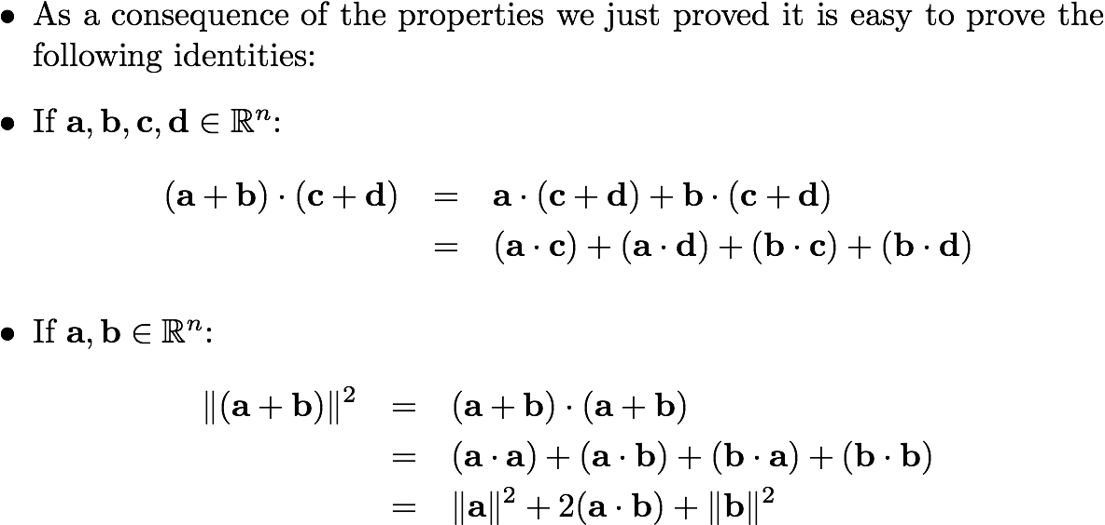
Inner Product Properties
Robo1x-1 21

Slide 22
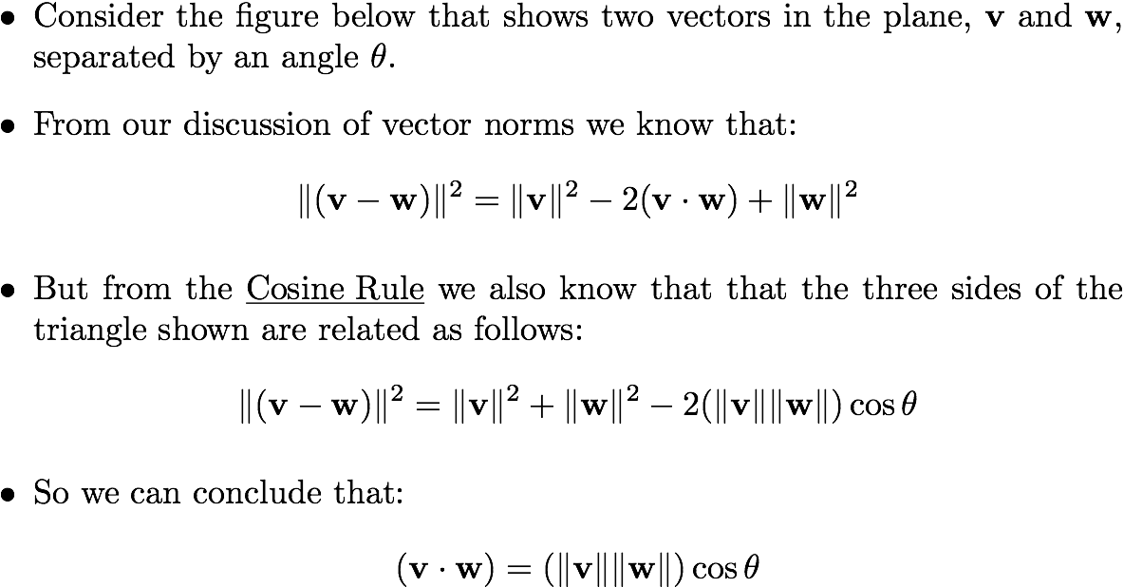
Cosine Rule
v
(v-w)
w
© University of Pennsylvania
Robo1x-1 22

Slide 23






Geometric Interpretation
v
v
v
w
w
w

Slide 24
Orthogonality
Whenever the inner product of two vectors is zero we say that they are orthogonal.
The idea of two vectors at right angles generalizes to higher dimensions
v
w

Slide 25
Video 1.4 CJ Taylor

Slide 26
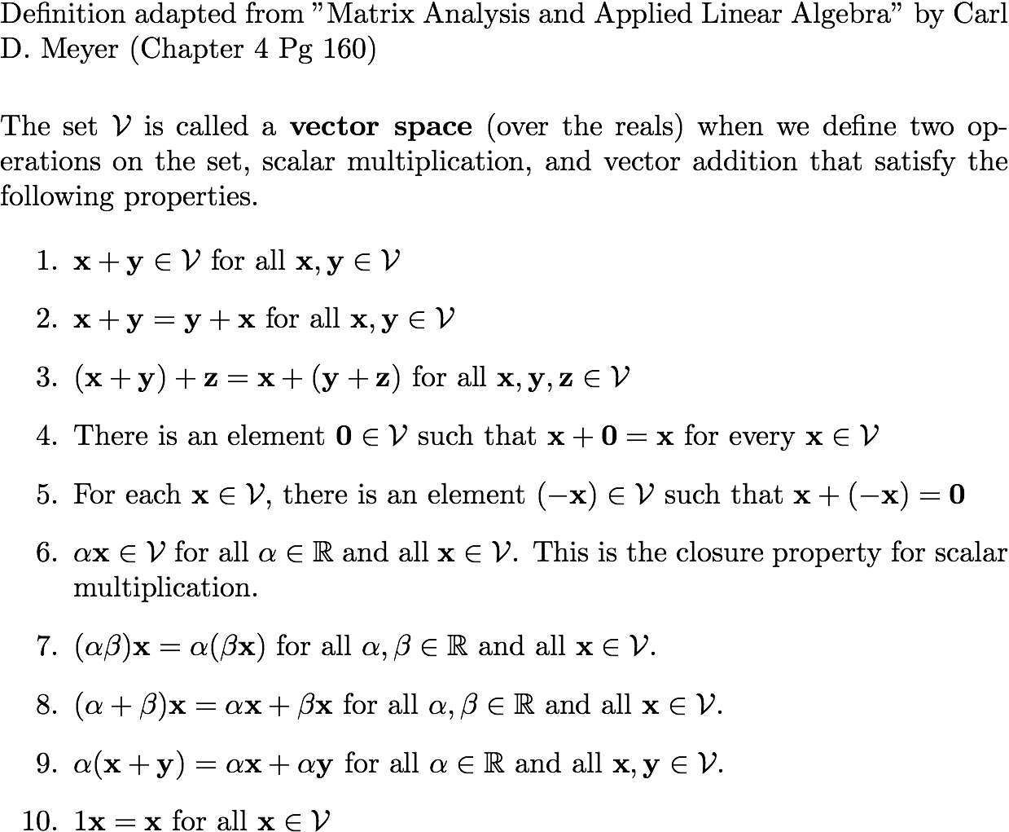
Vector Spaces

Slide 27
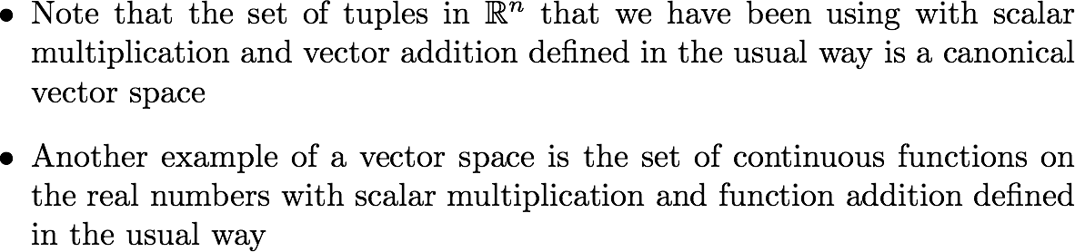
Vector Spaces

Slide 28
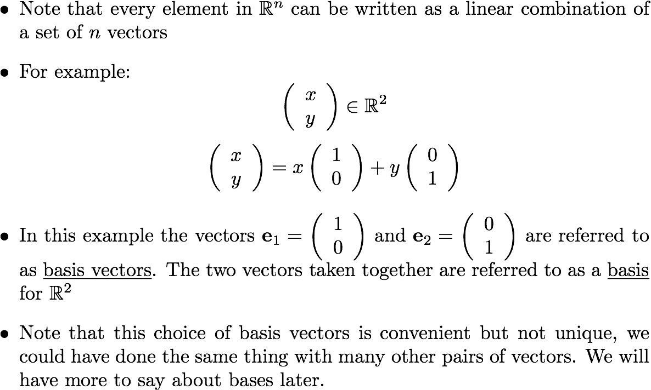
Basis

